Slide 1
A VÍZGYŰJTŐ - GAZDÁLKODÁSI TERV FELÜLVIZSGÁLATA szakmai FÓRUM Barla enikő, priváczkiné hajdu zsuzsanna A víztestekre vonatkozó intézkedések
Ea: Priváczkiné Hajdu Zsuzsanna
Alsó-Tisza-vidéki Vízügyi Igazgatóság
Vízvédelmi és Vízgyűjtő-gazdálkodási Osztály hajduzs@ativizig.hu

Slide 2
Tartalom
Megvalósult intézkedések
Jó példa gyakorlat
DPSIR elemzés
Intézkedések rendszere
ÁKK-VGT2 összehangolása
Intézkedések 2021-ig

Slide 3
A VGT1 TELJESÍTÉSE - INTÉZKEDÉSEK
Vízfolyás víztestek (1): 53 vízfolyás víztestből 32 víztesten 75 projekt keretén belüli intézkedések, az alábbi bontás szerint:
HM2 Mederrehabilitáció síkvidéki kis- és közepes vízfolyásokon, beleértve fenékküszöbök, fenékgátak átépítését szerint 13 db intézkedés
HM4 Üledék egyszeri eltávolítása vízfolyásokból szerint 6 db intézkedés
HM6 Vízfolyások medrének fenntartása szerint 6 db intézkedés
HA2 Vízfolyások mellett vízvédelmi puffersáv kialakítása és fenntartása szerint 7 db intézkedés
DU2 Zsilipek üzemeltetésének módosítása a minimális beavatkozás elve a hosszirányú átjárhatóság figyelembevételével szerint 9 db intézkedés
SZ1 Szennyvíztisztítás megoldása a Szennyvíz Program szerint 34 db intézkedés
SZ2 Szennyvíztisztítás megoldása a Szennyvíz Programban előírtakon felül 7 db intézkedés
TA3 Vízvisszatartás belvíz-érzékeny területeken a belvízelvezető-rendszer használata nélkül, művelési mód és művelési ág váltással szerint 1 db intézkedés

Slide 4
A VGT1 TELJESÍTÉSE - INTÉZKEDÉSEK
Vízfolyás víztestek (2): 53 vízfolyás víztestből 32 víztesten 75 projekt keretén belüli intézkedések, az alábbi bontás szerint:
TA5 A belvíz-rendszer módosítása a víz-visszatartás szempontjait figyelembe véve (csatornarendszer, ill. üzemeltetésének módosítása, megcsapolás csökkentése, belvíztározók létesítése) szerint 7 db intézkedés
TE2 Belterületi csapadékvíz-gazdálkodás szerint 14 db intézkedés
VT1 Élőhelyek állapotának felmérése, a károsodás okainak feltárása, jelentősen károsodott víztől függő élőhelyeknél kezelési, fenntartási terv kiegészítése, készítése, javaslatok további intézkedésekre szerint 5 db intézkedés
VT3 Károsodott, víztől függő védett élőhelyek védelme, rehabilitációja érdekében a felszíni vízhasználatok érintő beavatkozások szerint 5 db intézkedés
VT8 Fürdőhelyekkel kapcsolatos speciális intézkedések szerint 1 db intézkedés
KK2 Környezeti/ökológiai szempontoknak megfelelő hajózási tevékenység kialakítása szerint 1 db intézkedés

Slide 5
A VGT1 TELJESÍTÉSE - INTÉZKEDÉSEK
Állóvíz víztestek (1): 24 állóvíz víztestből 2 víztesten 2 projekt keretén belüli intézkedések, az alábbi bontás szerint:
DU2 Zsilipek üzemeltetésének módosítása a minimális beavatkozás elve a hosszirányú átjárhatóság figyelembevételével szerint 1 db intézkedés
HA3 Állóvizek part menti sávjában a vízvédelmi puffersáv kialakítása és fenntartása szerint 2 db intézkedés
HM7 Állóvizek partjának rehabilitációja szerint 1 db intézkedés
HM8 Üledék egyszeri eltávolítása állóvizekből szerint 1 db intézkedés
HM9 Települési, ill. üdülőterületi mederszakaszok rehabilitációja állóvizek esetében szerint 1 db intézkedés
HM10 Állóvizek medrének fenntartása szerint 2 db intézkedés
FE2 Ökológiai és vízminőség-védelmi célú vízkormányzás, átvezetések, gravitációs kapcsolatok helyreállítása szerint 1 db intézkedés

Slide 6
A VGT1 TELJESÍTÉSE - INTÉZKEDÉSEK
Állóvíz víztestek (2): 24 állóvíz víztestből 2 víztesten 2 projekt keretén belüli intézkedések, az alábbi bontás szerint:
FI4 Természetes vizekre vonatkozó jó halászati és horgászati gyakorlat megvalósítása szerint 1 db intézkedés
VT3 Károsodott, víztől függő védett élőhelyek védelme, rehabilitációja érdekében a felszíni vízhasználatok érintő beavatkozások szerint 1 db intézkedés
VT4 Mentett oldali holtmedrekhez, mélyárterekhez kapcsolódó élőhelyek vízpótlása, vízellátása szerint 1 db intézkedés
SZ4 Illegális kommunális szennyvízbevezetések megszüntetése szerint 1 db intézkedés
TA5 A belvíz-rendszer módosítása a víz-visszatartás szempontjait figyelembe véve (csatornarendszer, ill. üzemeltetésének módosítása, megcsapolás csökkentése, belvíztározók létesítése) szerint 2 db intézkedés

Slide 7
A VGT1 TELJESÍTÉSE - INTÉZKEDÉSEK
Felszín alatti víztestek: 7 víztesten (amelyből 3 sekély porózus, 3 porózus és 1 db termál porózus) 18 projekt keretén belüli intézkedések, az alábbi bontás szerint:
FE1 Vízhasználatok módosítása szerint 13 db intézkedés
CS1 Csatornázás, vagy szakszerű egyedi szennyvíztisztítás és - elhelyezés megoldása a Szennyvíz Programban szereplő agglomerációkban szerint 17 db intézkedés
CS3 További csatornarákötések megvalósítása szerint 17 db intézkedés
IV1 Vízkezelési technológia módosítása vagy áttérés másik vízbázisra az ivóvízminőség biztosítása érdekében (Ivóvízminőség-javító Program) szerint 1 db intézkedés
IV2 Ivóvízbázisok biztonságba helyezése és biztonságban tartása szerint 2 db intézkedés

Slide 8
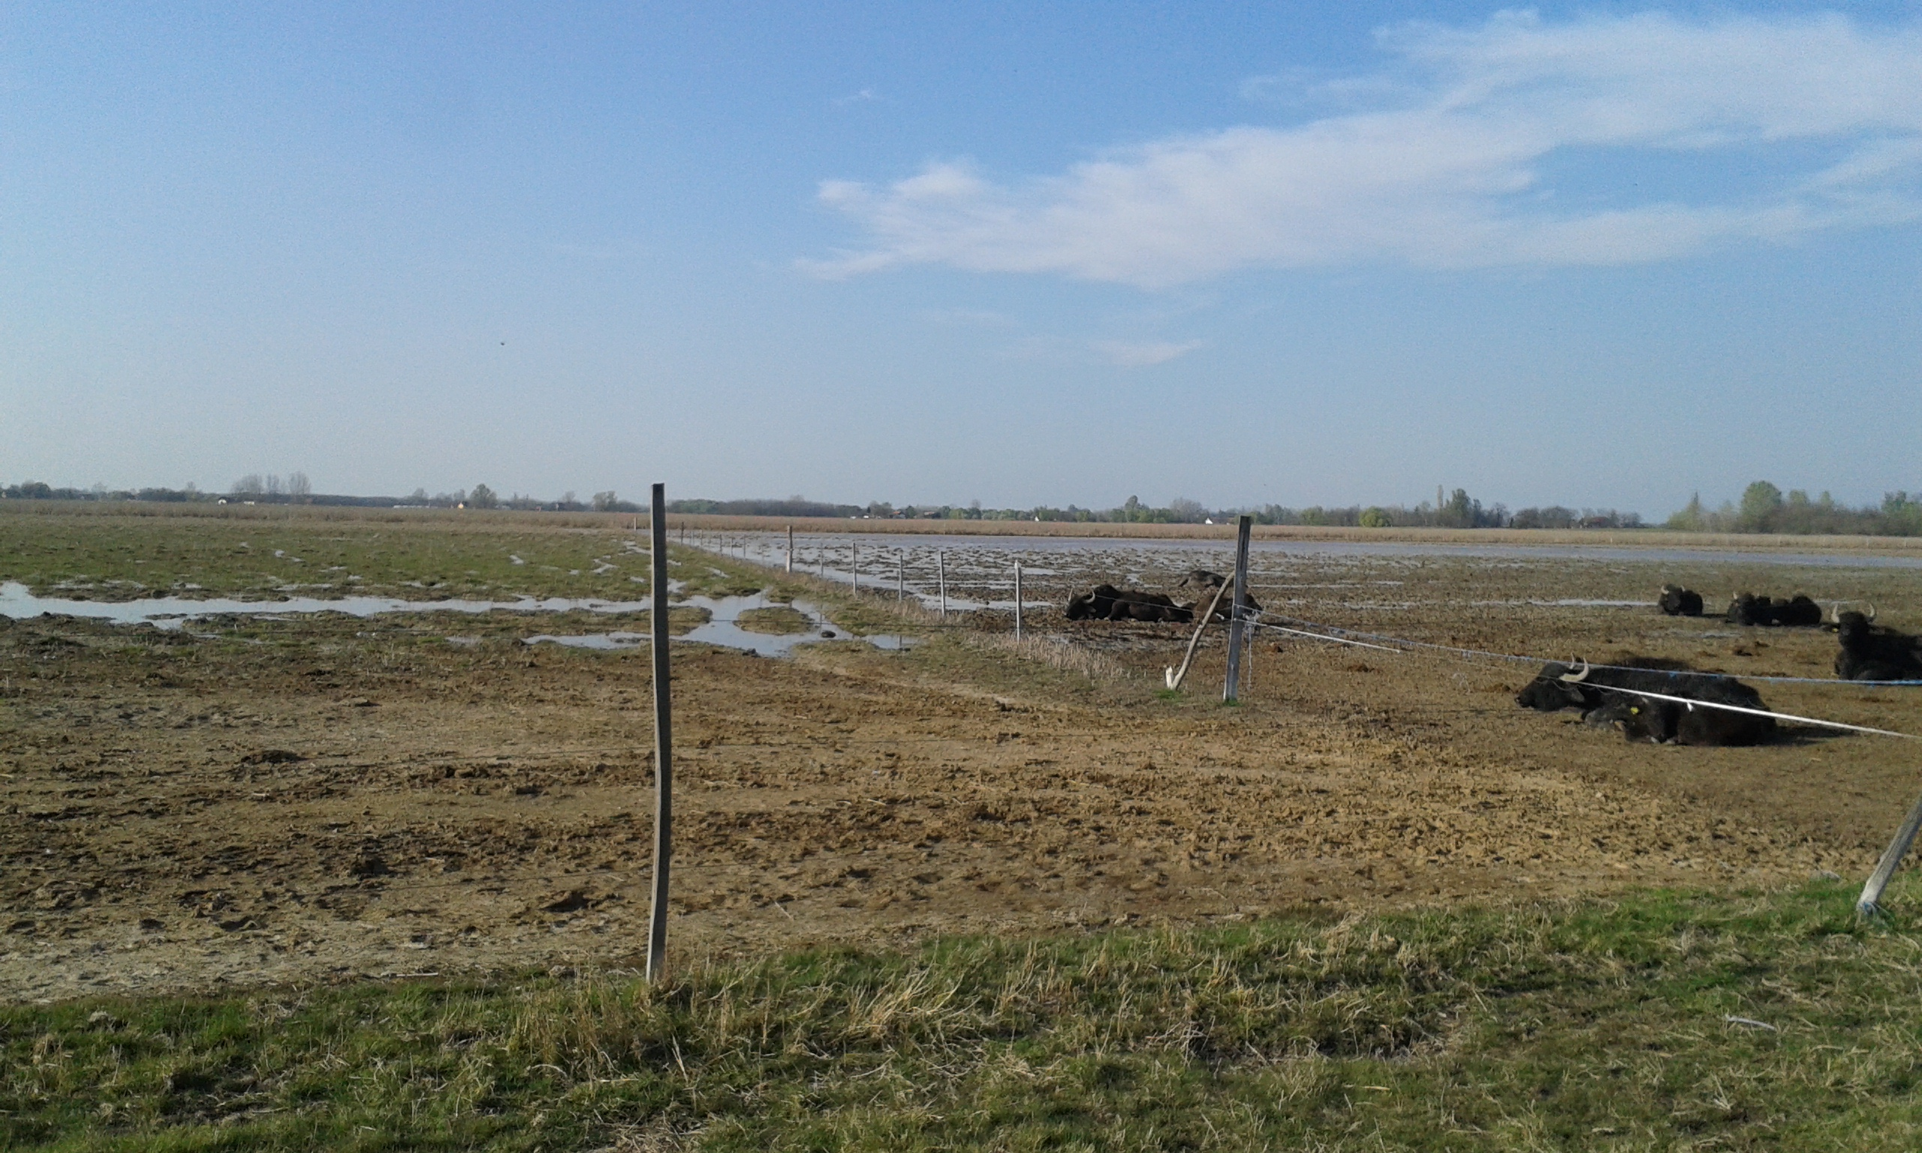
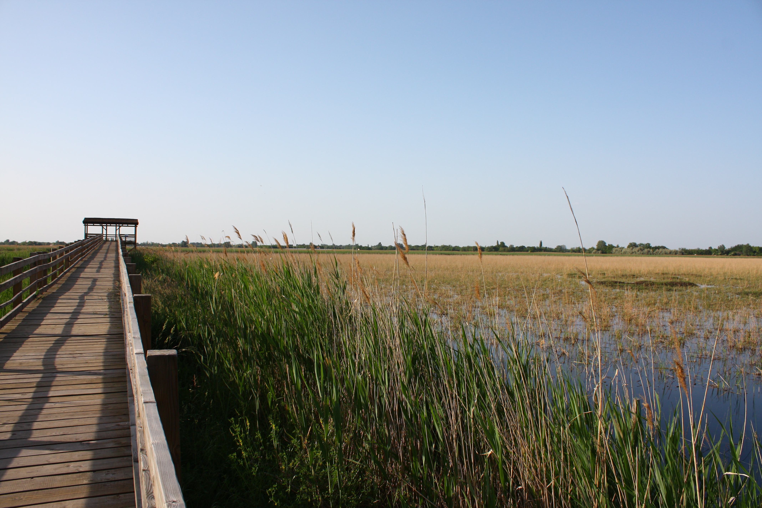
A VGT1 TELJESÍTÉSE - jó gyakorlat bemutatása
A projekt neve:
„Komplex vízvisszatartási akcióprogram a Nagyszéksós-tó vízrendszerében”
Célja: A vízhiányos időszakban vizes élőhelyek fenntartásához szükséges vízpótlás biztosítása
Rövid leírás: A Nagyszéksós-tó tározó vizes élőhelyeinek fenntartása nehézségekbe ütközik. A globális felmelegedés következtében ugyanis a vízhiányos időszakok egyre gyakrabban és egyre hosszabban jelentkeznek. Az elhúzódó aszályos időszakokban a vízi ökoszisztémák életfeltételei jelentősen leromlanak. Erre nyújt megoldást egy újonnan megépített nyomócső, valamint a vízrendszer átalakításával (wetland) a mórahalmi szennyvíztisztító telep rekonstrukcióját követően a kellően megtisztított használt vizek eljuttatása a tóba az ökológiai élettér fenntartására.
VGT szempont: vizes élőhelyek kialakítása és fenntartása, TA5, HA2, HM2, (HM6), DU2,VT3 intézkedések végrehajtása

Slide 9
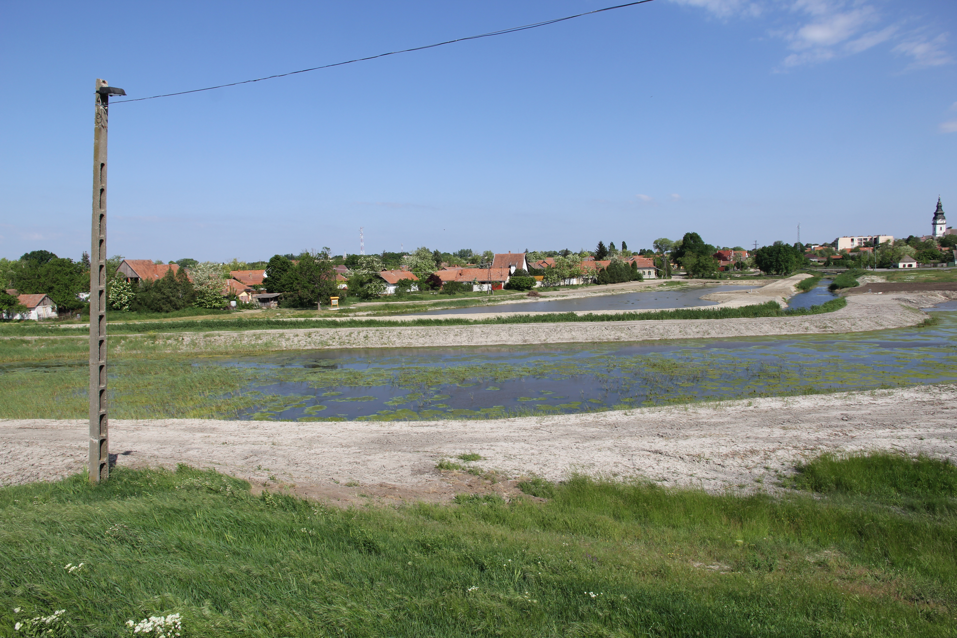
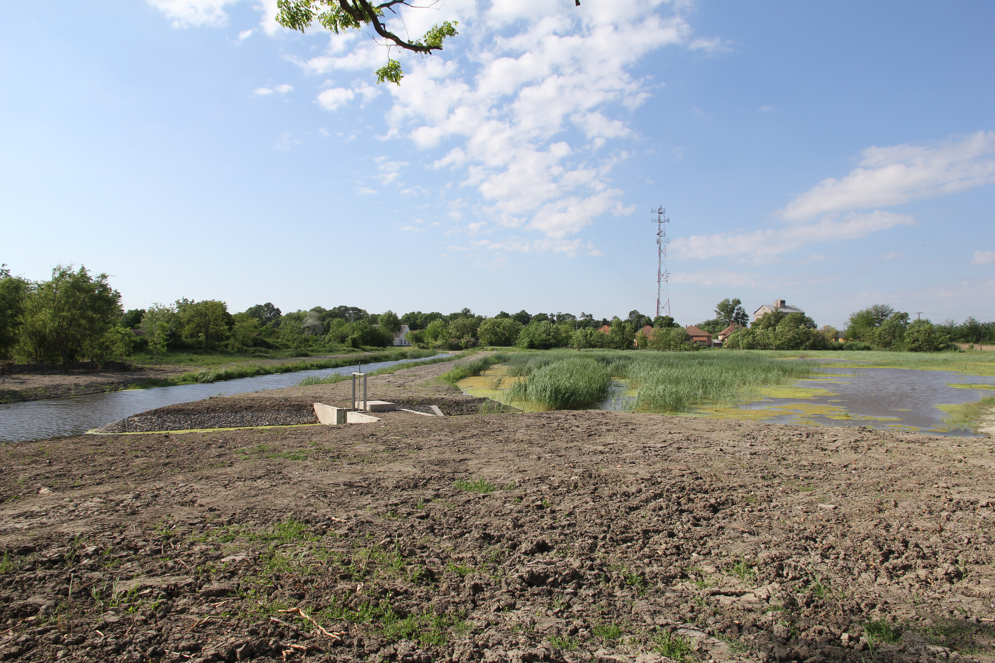
A VGT1 TELJESÍTÉSE - jó gyakorlat bemutatása
A projekt neve: „
Élőhely rekonstrukciós munkálatok a Száraz-ér mentén”
Célja: a térség kiszáradásának megakadályozása, vízvisszatartás megvalósítása, az idegenhonos növények terjedésének megakadályozása, a már meglévő állományok irtása, a természetes, őshonos növény- és állatfajok védelme.
Rövid leírás: a projekt keretében megvalósult projektelemek:
ökológiai víztározók kialakítása
tiltós műtárgy beépítése a Királyhegyesi Száraz-éren
csatorna mederrendezése 16 km hosszban a Királyhegyesi Száraz-éren,
1500 m hosszú tanösvény kialakítása
monitoring eszközök beszerzése
VGT szempont: vizes élőhelyek kialakítása és fenntartása, HA2, HM2, (DU2), (VT3) intézkedések végrehajtása

Slide 10
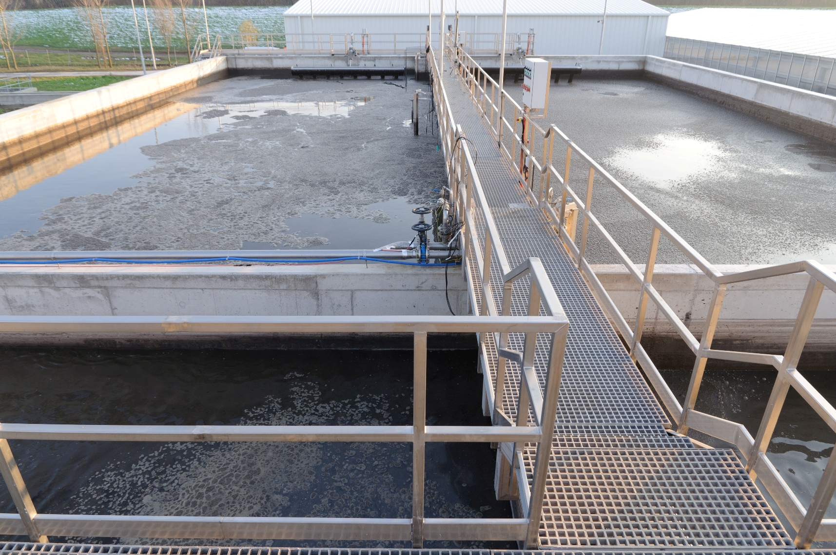
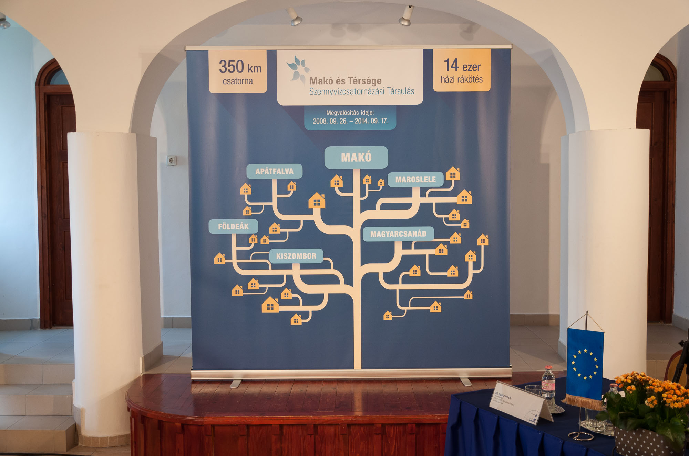
A VGT1 TELJESÍTÉSE - jó gyakorlat bemutatása
A projekt neve:
„Makó és Térsége szennyvízcsatornázása és szennyvíztisztása”
Célja: A társuló települések szennyvízcsatornázása és szennyvíztisztítása.
Rövid leírás: A projekt keretében hat településen (Apátfalva, Földeák, Kiszombor, Magyarcsanád, Makó, Maroslele) épült ki a teljes csatornahálózat, ezen felül Makón a már meglévő hálózat felújítása és a szennyvíztelep rekonstrukciója is megtörtént.
A hat településen összesen több, mint 350 km gerincvezeték kerül kiépítésre, és várhatóan 14.000-nél is több házi rákötés valósul meg.
VGT szempont: az érintett víztesteken a jó ökológiai potenciál elérése, SZ1 intézkedés végrehajtása. FEV és FAV védelme

Slide 11
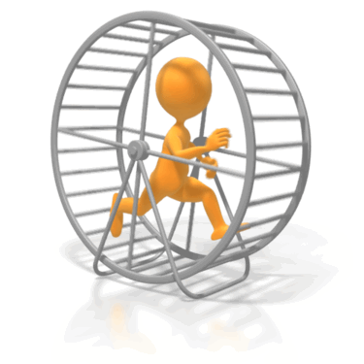
DPSIR Driver Pressure Status Impact Response A VGT2 tervezési metodikája
S
P
Terhelés
Pressure
I
Hatás
Impact
Hajtóerő
Driver
Intézkedést igénylő
terhelés/beavatkozás
Intézkedés
Respons
Állapot
Status
P
R
D
Az intézkedéseket a terhelések/beavatkozások
alapján tervezzük

Slide 12
DPSIR MODELL ALKALMAZÁSA AZ INTÉZKEDÉSEK TERVEZÉSÉHEZ
Az intézkedési program elemei ugyanazok, de a hangsúlyok változtak
A hajtóerők, a jelentős terhelések és az állapotot befolyásoló jelentős hatások meghatározása DPSIR modell segítségével
Hajtóerők azonosítása
VGT2 1. fejezet
Terhelések számbavétele
VGT2 3. fejezete
Állapot (indikátorok) értékelése
VGT2 6. fejezete
Hatások elemzése
VGT2 3. fejezete

Slide 13
Hidromorfológiai problémák megoldása kanyarulatrendezés esetén
Kanyarulatrendezés
Árvízvédelmi cél:
Túlfejlett kanyarulatok rendezése, a parterózió és medermélyülés megakadályozása érdekében. Terelő és partvédő művekkel történő mederstabilizáció veszélyeztetett építmények, töltés illetve magaspart esetén. Kanyarátvágás műszakilag jól indokolt költséghatékonyság érvényesítésével eseti megoldásként lehetséges, kompenzációs intézkedések alkalmazásával.
VKI szempontjából kedvezőtlen hatások:
keresztirányú átjárhatóság: mesterségesen levágott kanyarulat, holtág
sebességviszonyok: növekvő sebesség a főmederben mederforma (lehetséges): mesterségesen kialakított mederforma
VKI szempontjából kedvező hatások:
mederforma: természetesebbé válhat
parti vegetáció: természetesebbé válhat
hullámtéri vegetáció: valamelyest nő a diverzitás (csekély hatás)
VGT szerinti hatáscsökkentő és kompenzációs intézkedések:
A levágott kanyar mellékágként vagy élő holtágként történő megtartása, fenntartása.
Az átvágás mentén a parti sáv regenerálódásának elősegítése.
A partvédelemnek nincs hatáscsökkentő intézkedése (legfeljebb jó gyakorlata)

Slide 14
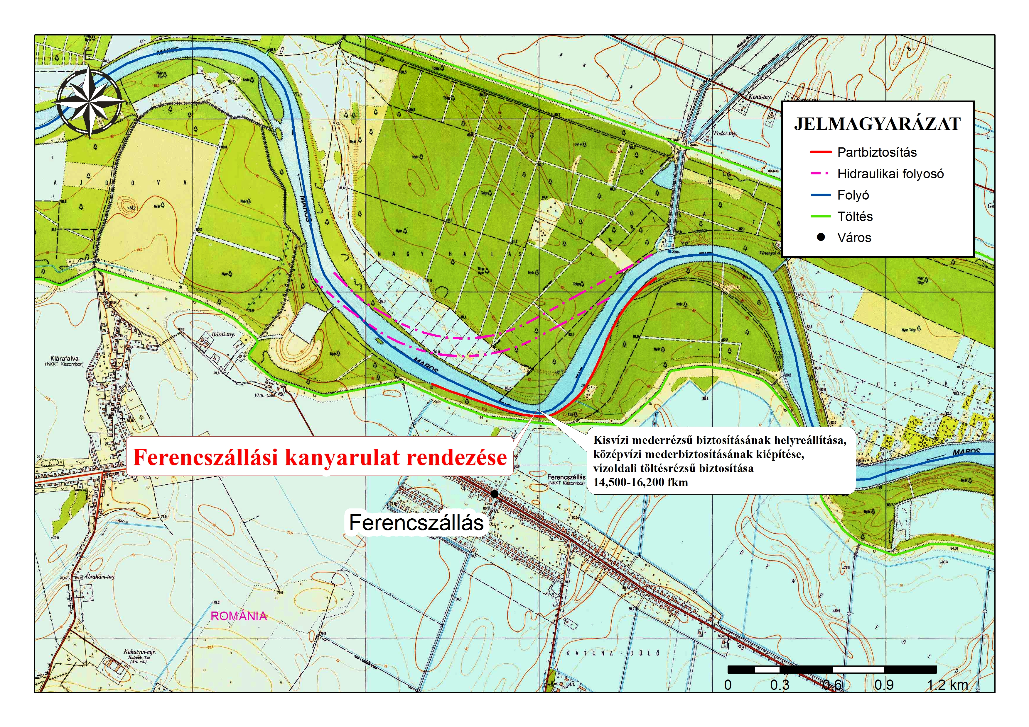
Hidromorfológiai problémák megoldása kanyarulatrendezés esetén
Kanyarulatrendezés
DPSIR elemzés alapján:
D - hajtóerő: árvízvédelem
P - terhelés: partvédelem vagy átvágás
S - állapot, I - hatás: mesterséges mederforma, vagy mesterséges új meder, sérült vagy gátolt ökoszisztéma
R – intézkedés - hatáscsökkentő intézkedések: partvédelem esetén a növényzet fejlődésének biztosítása, átvágás esetén a levágott meder vízpótlásának biztosítása, az új meder mellett a növényzóna kialakulásának elősegítése
Utalás a területen való előfordulásra
Ez lehet:
térkép, a céloktól függően eltérő jelekkel
csak statisztika egy képpel illusztrálva
Pl.: Zajki-tavak, Döröskei-tó, Vadása-tó, Borostyán-tó, Máriaújfalui-tó, (hely, cél), szintén illusztrálva.
Pl.: Ferencszállási kanyarulat a Maros folyón

Slide 15
Hidromorfológiai problémák megoldása természetes összegyülekezési és vízháztartási állapot helyreállítása esetén
Természetes összegyülekezési és vízháztartási állapot helyreállítása – pl. Torontáli terület
Elsődleges kérdés, hogy mennyi víz tartható vissza a területen.
A „zöldítési program” támogatja, hogy a belvizes területek gazdáinak saját területük egy részét kell a belvizek mikrotározására felhasználni.
A jelenlegi 5 %-os aránnyal, a helyi mélyedésekben már nagyon sok víz tartható vissza.
Végrehajtást követően kérdés: mennyi elvezetendő víz „maradt” és azt merre engedjük elfolyni. Ha a Maros melletti mélyfekvésű zónában nincs lehetőség belvíztározók kialakítására és hasznosítására (vagyis további tározóknak már nincs haszna), a határmenti partnerekkel egyeztetve, összhangban az érvényben lévő nemzetközi egyezményekkel dél felé kell levezetni a gazdaságosan már nem visszatartható vizeket, ami költségcsökkentő hatású.
Utalás a területen való előfordulásra
Ez lehet:
térkép, a céloktól függően eltérő jelekkel
csak statisztika egy képpel illusztrálva
Pl.: Zajki-tavak, Döröskei-tó, Vadása-tó, Borostyán-tó, Máriaújfalui-tó, (hely, cél), szintén illusztrálva.

Slide 16
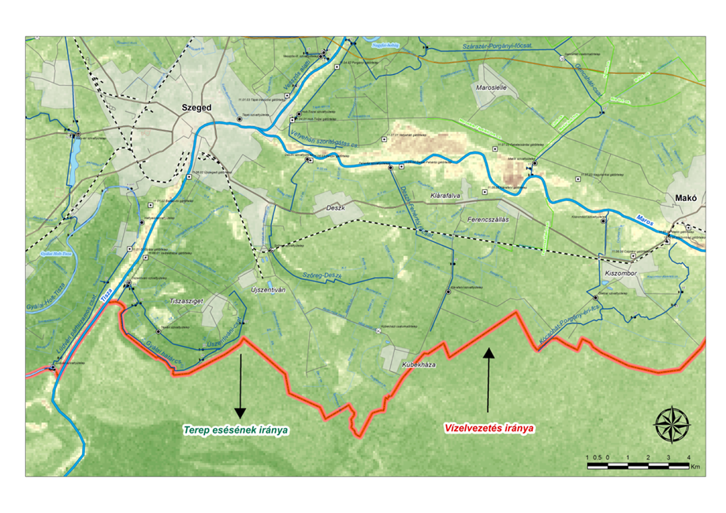
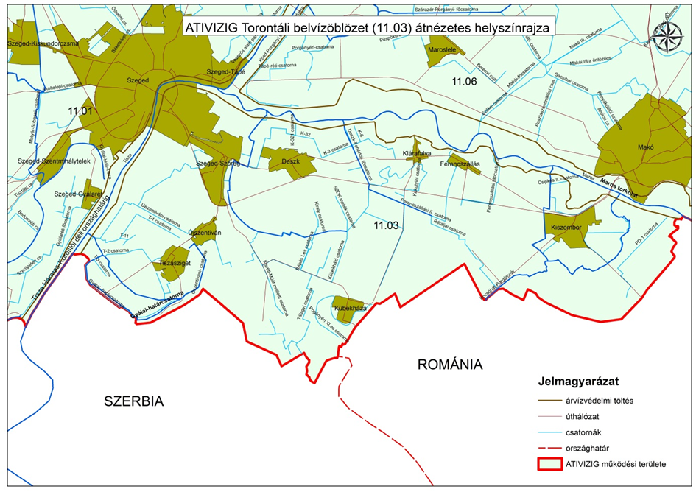
Hidromorfológiai problémák megoldása természetes összegyülekezési és vízháztartási állapot helyreállítása esetén
Természetes összegyülekezési és vízháztartási állapot helyreállítása
DPSIR elemzés alapján:
D - hajtóerő: mezőgazdaság, település, nemzetközi kapcsolatok
P - terhelés: belvízelvezetés, ráadásul a természetes lefolyási iránnyal ellentétesen, mesterséges csatornák kialakítása, fenntartásból adódó további problémák
S, I: megváltozott lefolyás, vízháztartás, mesterséges csatornák partja, növényzete
R - hatáscsökkentő intézkedések: vízvisszatartás, a belvízrendszer működésének átalakítása
Utalás a területen való előfordulásra
Ez lehet:
térkép, a céloktól függően eltérő jelekkel
csak statisztika egy képpel illusztrálva
Pl.: Zajki-tavak, Döröskei-tó, Vadása-tó, Borostyán-tó, Máriaújfalui-tó, (hely, cél), szintén illusztrálva.
Pl.: Kócsóhát-Porgányi-főcsatorna

Slide 17
Hidromorfológiai problémák megoldása vízminőségi kérdések figyelembevételével
Vízminőségi és termálvíz-bevezetési problémák a Kurca térségében
Térségünkben kiemelkedő jelentőséggel bír a hévíz-készletre alapozott mezőgazdasági termelés. A nagymennyiségű termálkút csurgalékvizének visszasajtolásának szükségessége indokolható, azonban a jelenlegi jogszabályi alkalmazás a felszíni vízbe történő elhelyezés felé mutat.
A termál csurgalékvizeket öntözési idényen kívül lehet a rendszerbe engedni. A vízminőségi problémák egyik kezelési módja lehet, ha a lecsapolási időszak végén-öntözési szezon kezdetén frissítő víz rendszerbe juttatása történik. További problémát jelent a duzzasztás, amely egyrészt a belvizes időszakokban az ütemezett vízelvezetést teszi lehetővé, másrészt az öntözéses időszakban a vízvisszatartás célját szolgálja, adott esetben a vízáramlás iránya is megfordul.
Problémamegoldás VKI szemlélet szerint:
A termálvíz valamilyen módon történő kikapcsolása - visszasajtolás támogatással, tiszai átvezetés támogatással, a tározási kapacitás növelésével.
Belvízöblözeten belül a vízvisszatartás növelése
A Kurca aktív holtág jellegének erősítése, rendszeres vízpótlással, és vízvisszatartással (duzzasztással). Felhasználható öntözővíz kijuttatására is, illetve aszályos időszakban általános vízpótlásra (nem csak öntözésre)
Utalás a területen való előfordulásra
Ez lehet:
térkép, a céloktól függően eltérő jelekkel
csak statisztika egy képpel illusztrálva
Pl.: Zajki-tavak, Döröskei-tó, Vadása-tó, Borostyán-tó, Máriaújfalui-tó, (hely, cél), szintén illusztrálva.

Slide 18
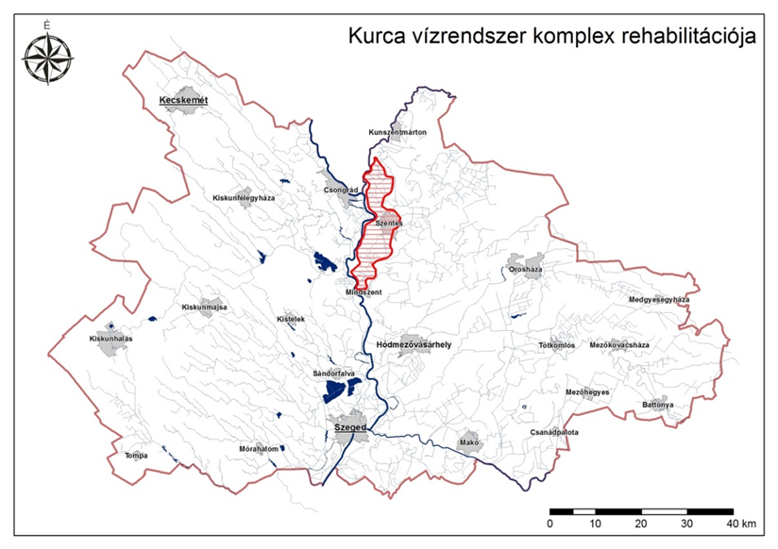
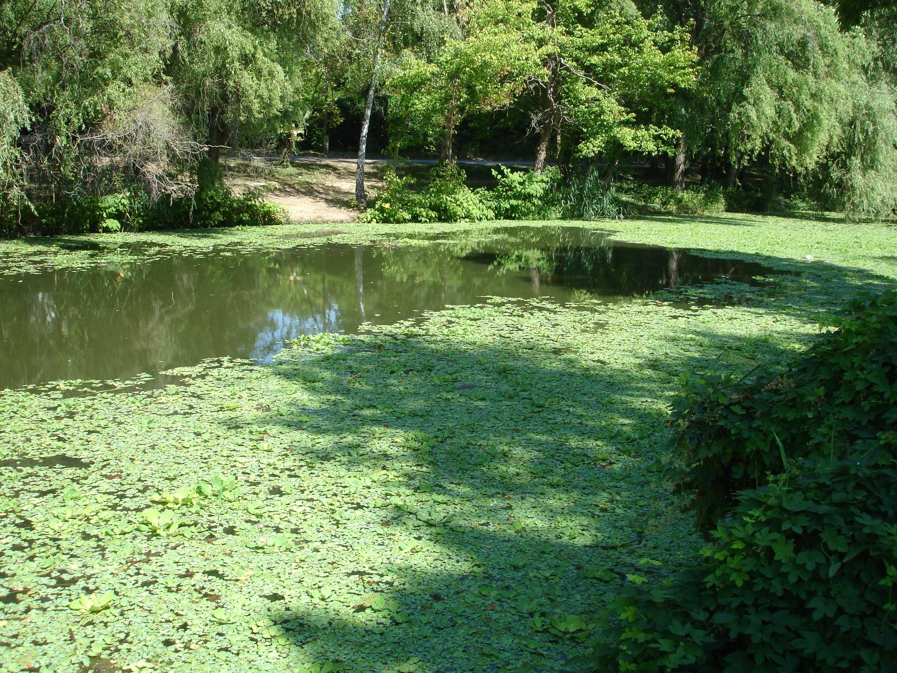
Hidromorfológiai problémák megoldása vízminőségi kérdések figyelembevételével
Vízminőségi problémák
DPSIR elemzés alapján:
D - hajtóerő: mezőgazdaság, települések, energiahasznosítás
P - terhelés: belvízelvezetés a területről, mesterséges csatornák kialakítása, termálvíz-bevezetés, FAV esetén termálvízkivétel
S, I: megváltozott lefolyás, vízháztartás, mesterséges csatornák partja, növényzete a területen, vízminőségi és ökológiai problémák
R - hatáscsökkentő intézkedések: vízvisszatartás, a belvízrendszer működésének átalakítása a területen, vízjárás javítása, öntözés és aszály idején vízpótlás
Utalás a területen való előfordulásra
Ez lehet:
térkép, a céloktól függően eltérő jelekkel
csak statisztika egy képpel illusztrálva
Pl.: Zajki-tavak, Döröskei-tó, Vadása-tó, Borostyán-tó, Máriaújfalui-tó, (hely, cél), szintén illusztrálva.
Pl.: A Kurca-főcsatorna

Slide 19
Intézkedések Programja, 2015-2027
Az intézkedések 3 csoportba sorolhatók:
Kötelező alapintézkedések
További alapintézkedések
Kiegészítő intézkedések
Intézkedési elemek - konkrét „akciókat” jelent
Az EU útmutató mind a terhelésekre, mind az intézkedésekre, kötelezően alkalmazandó típusokat határoz meg.
A VGT1-hez képest a módszertanban megjelenő különbségek:
Az alkalmazható intézkedések rendszerének összeállítása a terhelés típusok és az intézkedési csomagok által megszabott keretek között.
Releváns indikátorok kiválasztása terhelés típusok és intézkedési csomagok szintjén.
Egyes intézkedések alkalmazásának, ütemezésének és a környezeti célkitűzéseknek (mentességeknek) a meghatározása a választott indikátorokkal összhangban.
Az indikátorok jelenlegi és célértékei egyben a jó állapot megvalósításnak ütemezését is jelzik.
Notes:
Akár el is kezdhetnénk a munkát, de van itt még néhány feltétel a tervezéshez.
A Bizottság a felülvizsgálathoz – a felülvizsgálati jelentéshez készült útmutatójában – a heterogén tartalmú nemzeti vízgyűjtő-gazdálkodási tervek tapasztalatai alapján egységesítette a jelentés tartalmi és formai követelményeit, aminek van kihatása magára a tervezési folyamatra is. Például meghatározta az intézkedések csoportosítását.

Slide 20
EU Jelentési útmutató → Sablonok
Terhelés/beavatkozás típusok
Hajtóerő függvényében
Intézkedési csomagok
Beavatkozások
részletezése
Intézkedések
Alap
További alap
Kiegészítő
Intézkedési elemek
Jogszabályok
Ösztönzés, támogatás
Műszaki intézkedések
Indikátorok a beavatkozásokra
Indikátorok az intézkedésekre

Slide 21
VGT2 Terhelés
Pontszerű szennyezések
Diffúz szennyezések
Vízkivételek és átvezetése
4.1 Vonalvezetés/mederforma/parti sáv/morfológiai módosítása
4.2 Gátak, fenékküszöbök, zsilipek, elzárások
4.3 Változások a vízjárásban
5. Egyéb terhelések, felszíni vizet érő terhelések
6. Egyéb terhelések, felszín alatti vizet érő terhelések
7. Egyéb terhelések, védett területeket érő terhelések
8. Ismeretlen eredetű hazai vagy külföldi terhelések
(9. Régi szennyezések)
10. Balesetekből származó szennyezések

Slide 22
VGT2 Intézkedési csomagok I.
Szennyvíztisztító telepek építése és korszerűsítése
Mezőgazdasági eredetű tápanyagszennyezés csökkentése
Mezőgazdasági eredetű peszticid szennyezés csökkentése
Bekövetkezett szennyezések csökkentése, felszámolása, beleértve a felhagyott szennyezett területek kármentesítését
Hosszirányú átjárhatóság helyreállítása, duzzasztás csökkentése
A hidromorfológiai viszonyok javítása, a hosszirányú átjárhatóságon kívül
/A A vízjárási viszonyok javítása illetve az ökológiai kisvíz helyreállítása
7. / B Az Ökológiai szempontok érvényesítése a fenntartható vízhasználatok megvalósításában.
A víz hatékony felhasználását elősegítő műszaki intézkedések, az öntözés, az ipar, az energiatermelés és a háztartás területén
Vízár politikai intézkedések a költségmegtérülés alkalmazása érdekében a lakossági vízi szolgáltatás területén
Vízár politikai intézkedések a költségmegtérülés alkalmazása érdekében az ipari vízi szolgáltatás területén
Vízár politikai intézkedések a költségmegtérülés alkalmazása érdekében a mezőgazdasági vízi szolgáltatás területén
Tanácsadó szolgáltatás a mezőgazdaság részére

Slide 23
VGT2 Intézkedési csomagok II.
Ivóvízbázisok védelmét szolgáló intézkedések (védőterületek, pufferzónák)
Kutatás, tudásbázis fejlesztés a bizonytalanság csökkentése érdekében
Elsőbbségi veszélyes anyagok kibocsátásának megszüntetése és elsőbbségi anyagok kibocsátásának csökkentése
Ipari szennyvíztisztítók korszerűsítése, bővítése
Talajerózióból és/vagy felszíni lefolyásból származó hordalék- és szennyezőanyag terhelés csökkentése
Invazív, tájidegen fajok és betegségek terjedésének megelőzése és szabályozása
A rekreáció (beleértve a horgászatot is) káros hatásainak megelőzése és szabályozása
A halászat és egyéb olyan tevékenységek káros hatásainak megelőzése és szabályozása, amelyek állatok és növények eltávolításával járnak
Településekről, épített infrastruktúrából és közlekedésből származó szennyezések megelőzése és szabályozása
Erdészeti tevékenységből eredő szennyezés megelőzése és szabályozása
A természetes vízvisszatartást elősegítő intézkedések
25 A savasodás ellensúlyozására szolgáló intézkedések

Slide 24
VGT2 Intézkedési csomagok III.
Halgazdasági hasznosítás káros hatásainak megelőzése és szabályozása
Termálvizek kezelése a vízfolyásokba történő bevezetés előtt
Hűtővizek felszíni vízbe történő bevezetésének szabályozása
Mezőgazdasági telepekről (állattartásból) származó terhelés csökkentése
Hordalék- és tápanyag-visszatartás felszíni befogadókba történő bevezetés előtt
Beszivárogtatás, visszasajtolás korszerűsítése, szabályozása
Nem vízigények kielégítését szolgáló felszín alatti vízelvonások szabályozása
Károsodott vízi és vizes és szárazföldi élőhelyek védelme a vízjárást befolyásoló hatásokkal szemben, az egyéb intézkedéseken felül
Károsodott vízi és vizes és szárazföldi élőhelyek védelme vízminőségi hatásokkal szemben, az egyéb intézkedéseken felül
Fürdőhelyek védelmét biztosító speciális intézkedések
Szakszerűtlenül kiképzett kutak ellenőrzése, rekonstrukciója, felszámolása
Balesetből származó szennyezések megelőzése

Slide 25
VGT2 Kötelező alap intézkedések
EU Irányelvek
Horizontális irányelvek
A környezetszennyezés integrált megelőzése és csökkentése (IPPC 96/61/EC, 2008/1/EC) ill. IE Irányelv, 2010/75/EU)
Stratégiai környezeti vizsgálat (SKV Irányelv, 2001/42/EC)
Környezeti hatásvizsgálat (KHV Irányelv, 85/337/EEC)
Létfeltételek biztosítását szolgáló irányelvek
Természetes élőhelyek védelme és a madarak életfeltételeinek biztosítása (Natura Irányelvek, 79/409/EEC, 92/43/EEC)
Halak életfeltételeinek biztosítása („Halas” Irányelv, 2006/44/EC)
Fürdővizek minősége (Fürdővíz Irányelv, 76/160/EEC)
Ivóvíz minőség (Ivóvíz Irányelv, 98/83/EC)
Felszíni vizekre vonatkozó vízminőségi határértékek (EQS Irányelv, 2008/105/EC)
Szennyezések, kibocsátások csökkentését szolgáló irányelvek
Települési szennyvíz kezeléséről (Szennyvíz Irányelv, 91/271/EEC)
A vizek mezőgazdasági eredetű nitrát szennyezéssel szembeni védelméről (Nitrát Irányelv, 91/676/EEC)
Szennyvíziszap mezőgazdasági felhasználása (Szennyvíziszap Irányelv, 86/278/EEC)
Növényvédő szerek forgalomba hozataláról (Növényvédőszer Irányelv, 2009/128/EC)
A felszín alatti vizek szennyezés és állapotromlás elleni védelme (FAV Irányelv, 2006/118/EC)
Felszíni vizekbe bocsátott veszélyes anyagok kiküszöbölése (Veszélyes anyag Irányelvek)
Kockázatcsökkentést szolgáló irányelvek
Veszélyes anyagokkal kapcsolatos balesetek megelőzéséről (SEVESO Irányelv, 96/82/EC)
Az árvíz által okozott kockázatok kezeléséről (Árvíz Irányelv, 2007/60/EC)

Slide 26
VGT2 Alap intézkedések
VKI-ban szereplő alapintézkedés csoportok
„b” A költségmegtérülés elvének érvényesítése a vízi szolgáltatásokban
„c” A vizek hatékony és fenntartható használatát előmozdító intézkedések (víztakarékos megoldások, gazdálkodás, ökológiai szempontok érvényesítése)
„d” Az ivóvízbázisok és az ivóvízkivételekre kijelölt víztestek védelme
„e” Felszíni és felszín alatti vizekből történő vízkivételek, vízátvezetések, tározás nyilvántartása és engedélyezése
„f” Felszín alatti vizek mesterséges utánpótlásának, dúsításának előzetes engedélyezése
„g” Pontszerű szennyező forrásokból származó közvetlen és közvetett bevezetések szabályozása (használt vizek, szennyvizek, hulladék kelhelyezés, állattartótelepek)
„h” Diffúz szennyező forrásokból származó szennyezések megelőzése és szabályozása (mezőgazdaságból, iparból, településekről, halászati hasznosításból, bányászatból, közlekedésből)
„i” A víztestek állapotát befolyásoló egyéb hatások, különösen a hidromorfológiai viszonyok megváltoztatásából eredő hatások szabályozása
„j” Szennyezőanyag felszín alatti vízbe történő közvetlen bevezetések tiltása, nem szennyezett vizek bevezetésének (visszasajtolásának) engedélyezése
„k” Elsőbbségi anyagok által okozott szennyeződések kiküszöbölése és egyéb szennyezések csökkentése
„l” Szennyezőanyagok elszivárgásának, illetve balesetszerű szennyezések megelőzése és hatásainak csökkentése

Slide 27
VGT2 Kiegészítő intézkedések
Kiegészítő intézkedések
KI1 Határértékeken alapuló szabályozás
KI2 Vizek mennyiségére vonatkozó szabályozások
KI3 Helyes környezeti gyakorlatok
KI4 Egyéb jogi eszközök (tiltás, korlátozás, kisajátítás…. )
KI5 Igazgatási eszközök
KI6 Gazdasági ösztönzők alkalmazása
KI7 Önkéntes megállapodások
KI8 Építési, rehabilitációs projektek
KI9 Pénzügyi eszközök
KI10 Hatósági és igazgatási munka fejlesztése
KI11 Képességfejlesztés, szemléletformálás
KI12 Kutatás, fejlesztés, demonstrációs projektek
…
P1 Egyedi vizsgálatok, felmérések
P2 Engedélyek felülvizsgálata
P3 Monitoring és információs rendszerek fejlesztése

Slide 28
VGT2 Pontszerű szennyezésekkel kapcsolatos intézkedések
1. Pontszerű szennyezések
1.1 Települési szennyvíz
1.3 IED (Ipari Emissziós Irányelv) alá tartozó üzemek
1.5 Felhagyott szennyezett területek
1.6 Létező hulladéklerakók
1.8 Halastó és horgásztó
1.9.1 Egyéb, Termálvíz bevezetés felszíni vízbe
1.9.3 Egyéb, Állattartó-telepekről származó szennyvíz, szennyezés
1 Szennyvíztisztító telepek építése és korszerűsítése
16 Ipari szennyvíztisztítók korszerűsítése, bővítése
4 Bekövetkezett szennyezések csökkentése
15 Elsőbbségi veszélyes anyagok kibocsátásának megszüntetése és csökkentése
19. A rekreáció (horgászat is) káros hatásainak megelőzése és szabályozása
27 Termálvizek kezelése a vízfolyásokba történő bevezetés előtt
29. Mezőgazdasági telepekről (állattartásból) származó terhelés csökkentése

Slide 29
VGT2 Diffúz szennyezésekre kapcsolatos intézkedések
2. Diffúz szennyezések
2.1 Települési lefolyás
2.2 Mezőgazdasági terület (szántó, ültetvény, legelő)
Irányelv) alá tartozó üzemek
2.3 Erdészet
2.4 Közlekedés
2.6 Csatornahálózatba nem kapcsolt forrásból
2.8 Bányák
2.9 Halászat, horgászat
2.10 Egyéb, Szennyezett üledék
5.3 Szemetelés, illegális hulladéklerakás, úszószemét
2 Mezőgazdasági eredetű tápanyagszennyezés csökkentése
3 Mezőgazdasági eredetű peszticid szennyezés csökkentése
4a Szennyezés csökkentése, felszámolása
17 Talajerózióból és/vagy felszíni lefolyásból származó hordalék- és szennyezőanyag terhelés csökkentése
19. A rekreáció (horgászat is) káros hatásainak megelőzése és szabályozása
23. Természetes vízvisszatartás
26. Halászati hasznosítás káros hatásainak megelőzése és szabályozása

Slide 30
VGT2 Hidromorfológiai beavatkozások és intézkedések
3. Vízkivételek, átvezetések
3.1 Mezőgazdaság
3.2 Közüzemi vízellátás
3.3. Ipar
3.4 Hűtővíz
3.5 Halgazdaság, horgászat
7a.Ökológiai szempontok érvényesítése a fenntartható vízhasználatok megvalósításában. (nyilvántartás, felülvizsgálat, engedélyezés, ösztönzés, bírság)
9., 10., 11: Árpolitika, költség-megtérülés a szolgáltatásban
8. Víztakarékosság
8.1 A növénytermesztésben
8.2, 8.3 Közüzemi vízellátásban
8.4 Ipari vízellátásban

Slide 31
VGT2 Hidromorfológiai elváltozások enyhítésére irányuló Intézkedések
4.1. Vonalvezetés/mederforma/ parti sáv/ morfológiai módosítása
Árvízvédelem (átvágás, parterősítés
Mezőgazdaság
Hajózás
Település
4.2. Gátak, fenékküszöbök, zsilipek, elzárások
Energiatermelés
Árvízvédelmi
Ivóvízellátás
Hajózás
Mezőgazdaság
Rekreáció (horgászat)
Ipar céllal
Halászat
5 Hosszirányú átjárhatóság helyreállítása, duzzasztás csökkentése
Ha nem, akkor hatást csökkentő intézkedések (pl. hallépcső, megkerülő csatorna, üzemeltetés…)
6 A hidromorfológiai viszonyok javítása, a hosszirányú átjárhatóságon kívül
6.1. Hosszirányú szabályozás csökkentése
6.2 Mederforma és növényzóna rehabilitációja
6.3 Oldalirányú átjárhatóság rehabilitációja (hullámtér szélesítése mellékágak vízellátása
6.4 Műtárgyak bontása
6.5. Síkvidéki csatornázott vízfolyások
Ha nem, a hatást csökkentő intézkedések (mentett oldali vízpótlás)

Slide 32
VGT2 Ivóvízellátás biztonsága
7.3 Ivóvízbázisok területét érintő szennyezések
13 Ivóvízbázisok védelmét szolgáló intézkedések (védőterületek, pufferzónák)
13.3 A vízbázisvédelmi szabályozáson kívüli megoldások (egyedi szabályok, vízbázisvédelem szempontjából kedvező területhasználat váltás, jó gyakorlatok ösztönzése, terület-használókkal való megegyezés
(KI3) Helyes környezeti gyakorlatok (KI4) Egyéb jogi eszközök
(KI6) Gazdasági ösztönzők alkalmazása
(KI7) Önkéntes megállapodások
13.4 Vízbiztonsági tervek készítése, alkalmazása
(KI4) Egyéb jogi eszközök

Slide 33
VGT2 Védett természeti területek és fürdésre kijelölt vizekhez tartozó intézkedések
5.1 Felszíni vízbe juttatott idegen fajok vagy kórokozók
7.1 Védett természeti területeket károsító vízjárásváltozás
7.2 Védett természeti területeket károsító szennyezés
7.4 Fürdőhelyeket érő szennyezések
6 A hidromorfológiai viszonyok javítása, a hosszirányú átjárhatóságon kívül, (itt: kompenzációs intézkedések)
18 Invazív, a típustól idegen fajok, illetve betegségek bevezetésének megelőzése és szabályozása
20 A halászat és egyéb olyan tevékenységek káros hatásainak megelőzése és megelőzése és szabályozása, amelyek állatok és növények eltávolításával járnak
33, 34 Károsodott vízi, vizes és szárazföldi élőhelyek védelme a vízjárást befolyásoló és vízminőségi hatásokkal szemben, az egyéb intézkedéseken felül
35 Fürdőhelyek védelmét biztosító speciális intézkedések

Slide 34
VGT2 Hogyan lesz ebből intézkedési program
Részvízgyűjtő és országos szinten:
Terhelések,
intézkedések
és indikátorok összesítése
ütemezéssel (jelen, 2021, 2027)
A terheléseket és az intézkedéseket jellemző indikátorok kiválasztása
víztestek
országos szint
Intézkedések allokációja
Intézkedések listája
(a terhelés fv.-ében)
Állapotértékelés (minősítés)
Terhelések elemzése
Terhelés típusok
Intézkedési csomagok

Slide 35
VGT és ÁKK összehangolása
VKI és VGT ÁI és ÁKKT
Cél: a vizek jó állapota Cél: elfogadható árvízi kockázat
Árvízvédelmi létesítmény:
mint a vizek jó állapotát
veszélyeztető „beavatkozás”
Árvízvédelmi létesítmény:
mint az árvízi kockázatot csökkentő objektum
Intézkedések: az állapot javítása;
Ha ezzel ellentétes, akkor beavatkozások megszüntetése, hatásuk enyhítése (jó állapotig)
Intézkedések: a kockázat csökkentése, kezelése
Lehetséges mindkét szempontot kielégítő intézkedés
Kivétel: az árvízvédelmi létesítmény fennmarad, ill. engedélyezhető, ha más megoldással a kár nagyobb, mint az ökológiai haszon
Csak „jó ökológiai potenciál”
Kivétel: a jó állapottal konform megoldás előnyben, ha nem „aránytalanul” drága
Ha nem lehetséges, akkor a kedvezőtlen hatás csökkentése
Nem a legköltséghatékonyabb megoldás

Slide 36
VGT és ÁKK összehangolása
VGT
ÁKKT
Mindkét szempontot kielégítő
Intézkedések
Kompromisszumot igénylő
intézkedések
Ökológia prioritása:
Állapotjavító intézkedések
Ökológia prioritása:
Alternatív megoldások
Árvízvédelem prioritása:
Meglévő létesítmények
Erősen módosított jelleg
Árvízvédelem prioritása:
Új létesítmény
(VKI 4.7 cikk)
Hatáscsökkentő, ill. kompenzációs intézkedések

Slide 37
VKI és EU Program ciklusok
VGT1 Intézkedési Program
VGT2 IP →
VGT tervezés
VGT tervezés
2006
2007
2008
2009
2010
2011
2012
2013
2014
2015
2016
2017
AVOP
7 éves UMVP 2007-2013
7 éves VP 2014-2020 → →
KIOP
7 éves KEOP 2007-2013
7 éves KEHOP 2014-2020 →
OP tervezés
OP tervezés
Vizes projektekben VKI célkitűzések horizontális megvalósítása !!!

Slide 38
VGT2 Ütemezés, projektek
2021-ig: konkrét, finanszírozható intézkedések
„Visszafogott” finanszírozási lehetőségek, EU források: 2014-2020
„Saját projektek”: KEHOP kiemelt program: Hódmezővásárhely térségi vízrendszer komplex rekonstrukciója I. ütem
KEHOP (pl.:, Csongrád szennyvíztisztító és csatornahálózat bővítése, Mezőhegyes Város szennyvíztisztításának korszerűsítése, Hódmezővásárhely szennyvíztisztítása és Kishomok városrészének szennyvízcsatornázása)
Magyar Halgazdálkodási Operatív Program
Terület- és Településfejlesztési Operatív Programok (Települések, megyék)
Vidékfejlesztési Program - EMVA
Nemzetközi források: IPA, INTERREG, LIFE, stb.

Slide 39
KÖSZÖNÖM A megtisztelő FIGYELMET!

